Slide 2
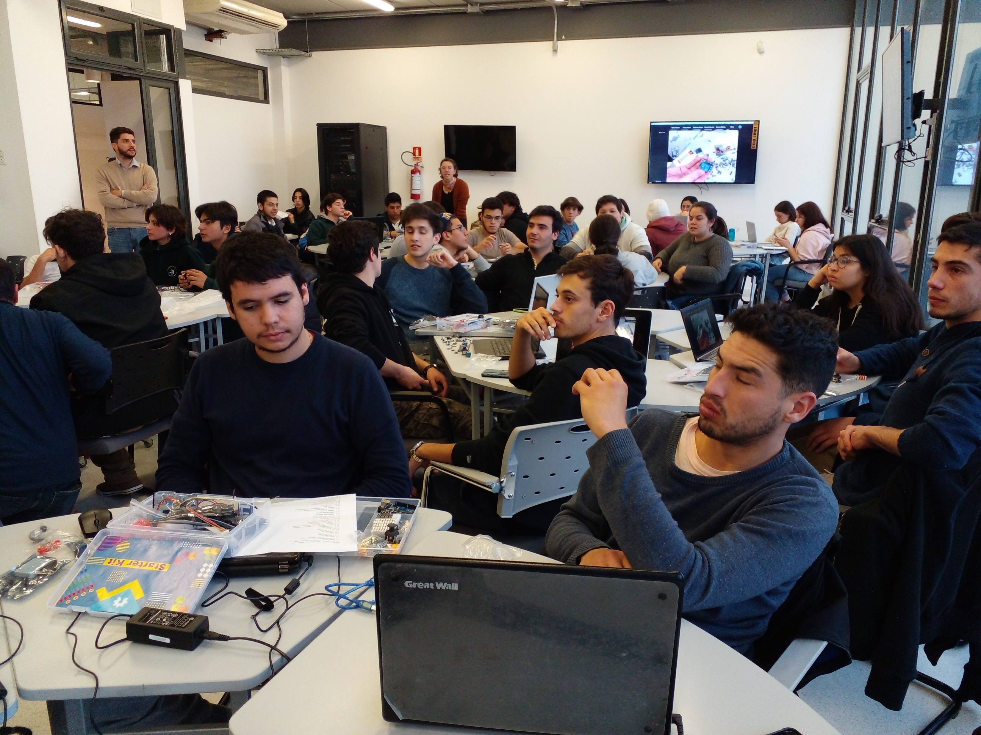
Interactúa con Arduino y construye tu idea
Un taller hand-on para democratizar el acceso a la tecnología en educación media, financiado por la Embajada de EE. UU. y UTEC Innova.
Resumen del Proyecto.
Objetivo: Democratizar el acceso a la tecnología.
Enfoque: Uso de Arduino como herramienta didáctica.
Colaboradores clave: UTEC, MIT, Ingeniería en Mecatrónica y Cultura Científica.
Impacto inicial.
Iniciado en 2019.
Alcance inicial: zona suroeste de Uruguay.
Materiales: kits Arduino y robótica.

Slide 3
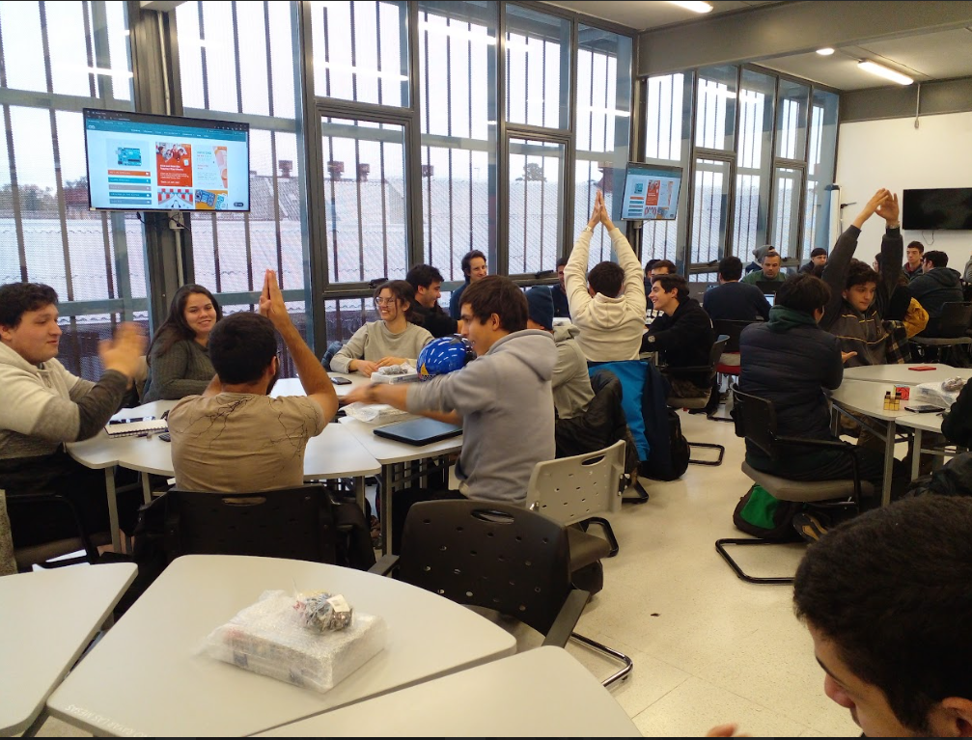
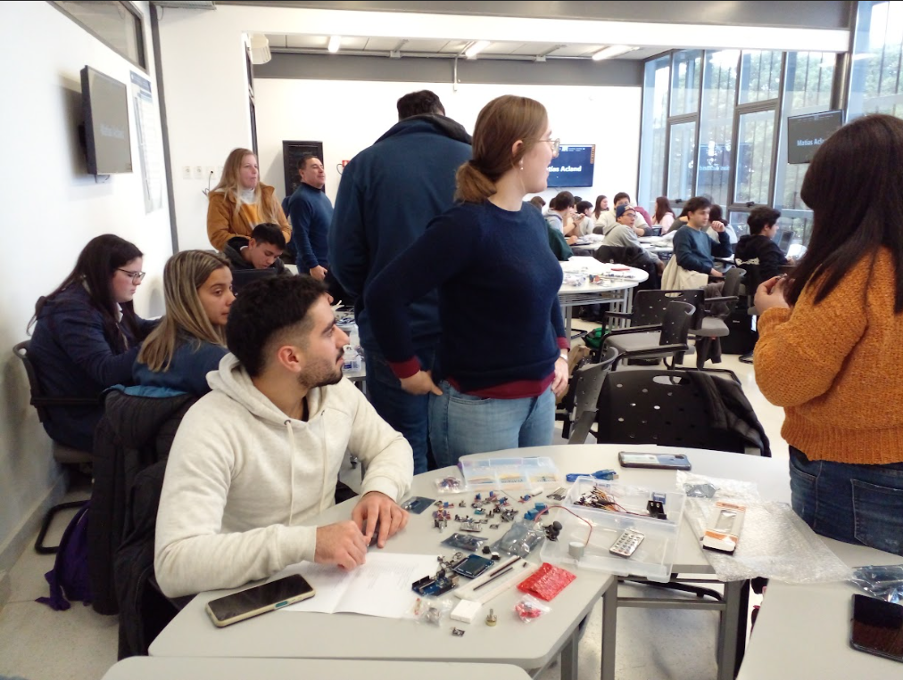
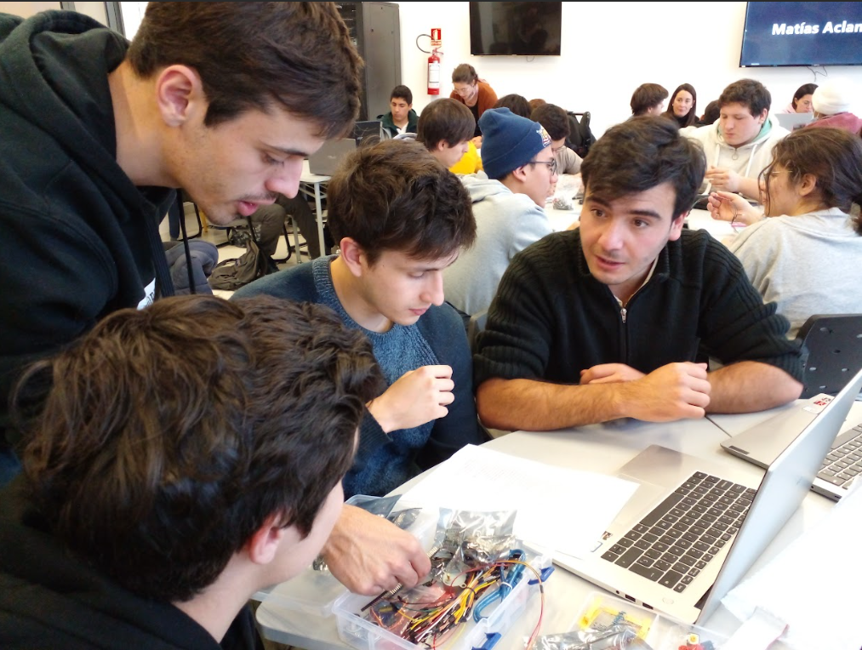
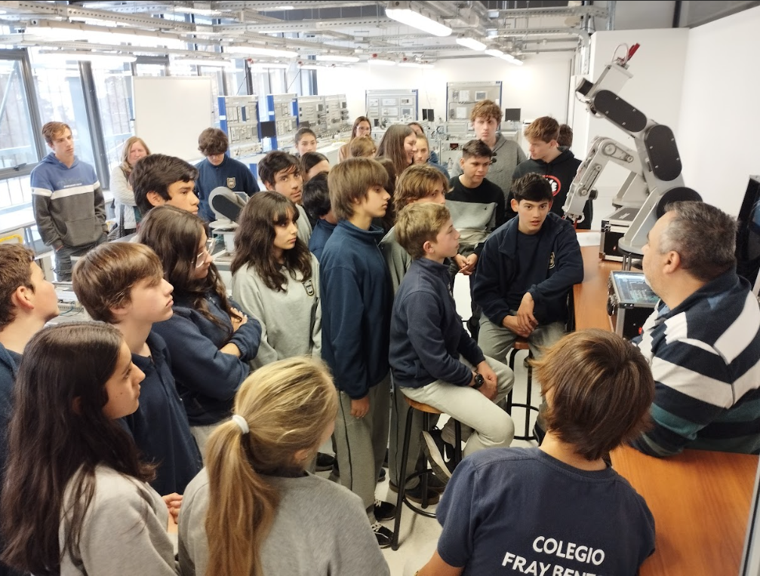
Interactúa con Arduino y construye tu idea
Objetivos y descripción del taller
Objetivos específicos.
Reducir brechas tecnológicas.
Fomentar el aprendizaje STEM centrado en el estudiante.
Desarrollar pensamiento crítico y habilidades del siglo XXI.
Estructura del taller.
Conexión: Dinámicas grupales para romper el hielo.
Descubrimiento: Identificación y uso de componentes Arduino.
Desafío en equipo: Desarrollo de prototipos y resolución de problemas.
Tocando tierra: Visita al laboratorio de Ingeniería Mecatrónica.

Slide 4
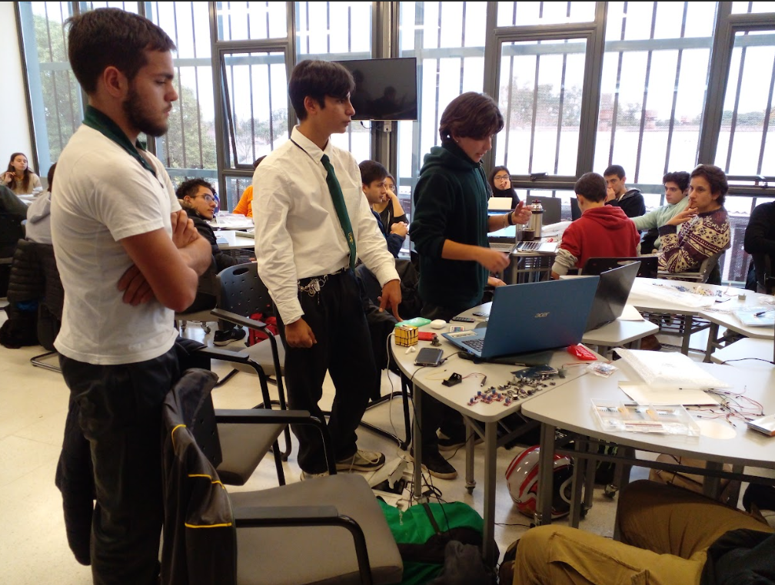
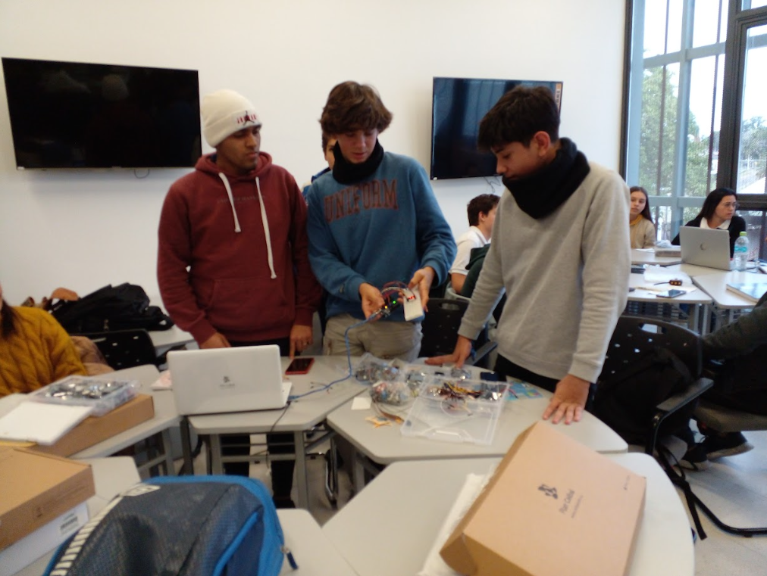
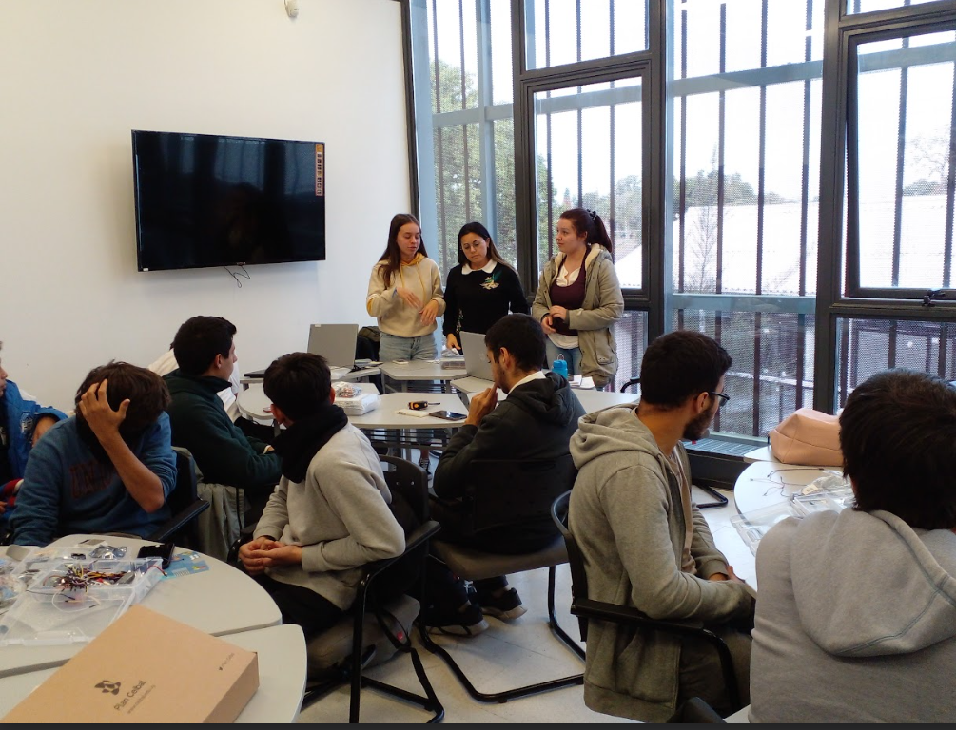
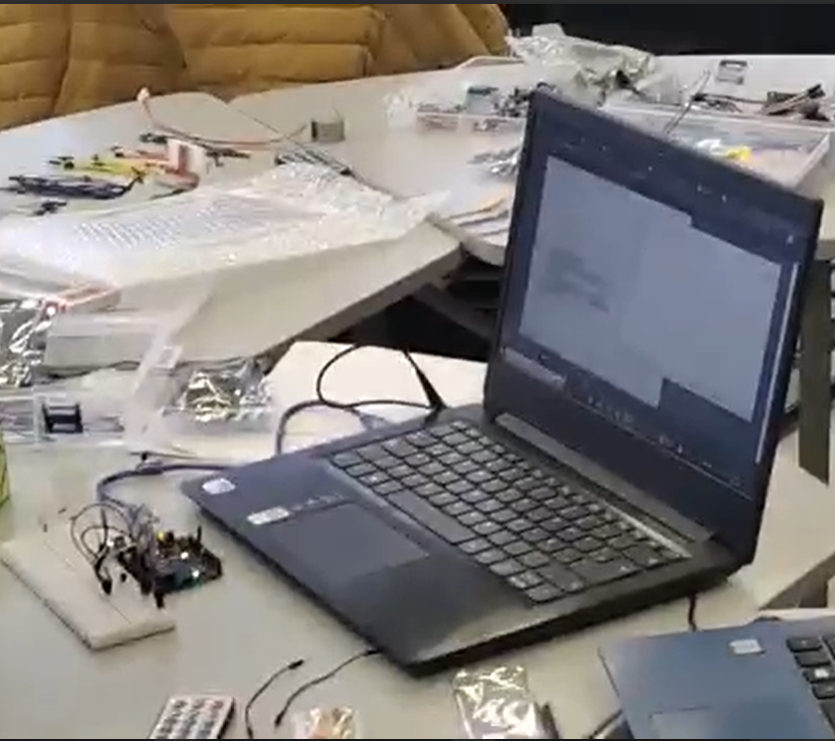
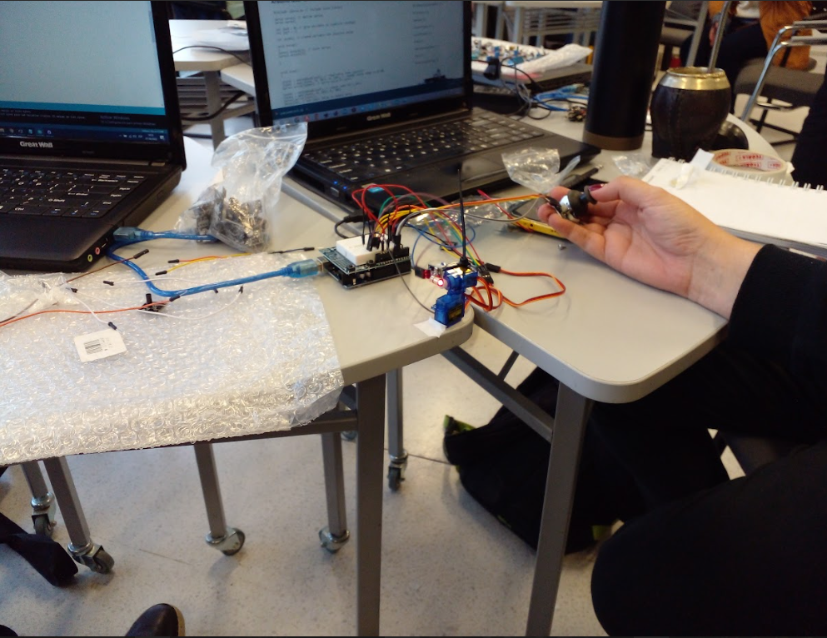
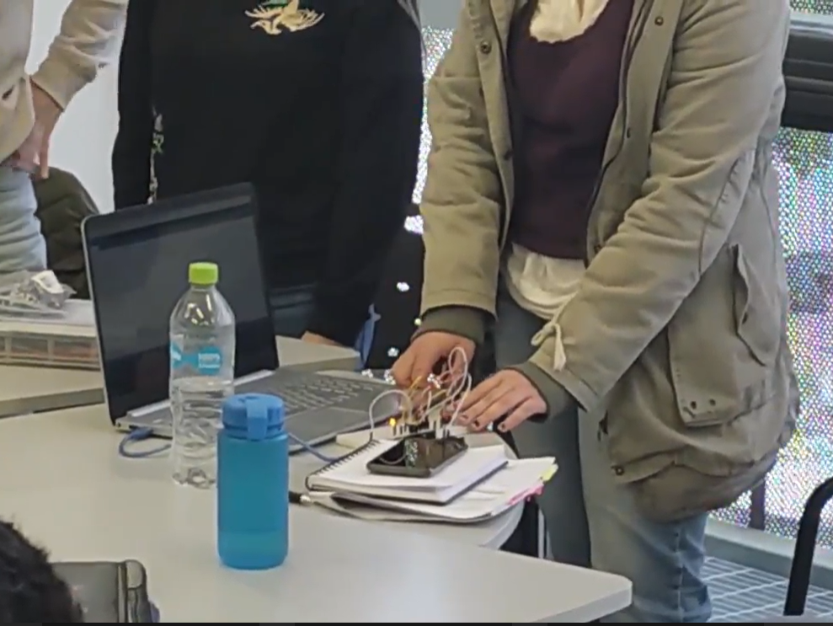
Interactúa con Arduino y construye tu idea
Prototipos destacados: Termómetro con LED, seguidor solar, alarma de proximidad.

Slide 5
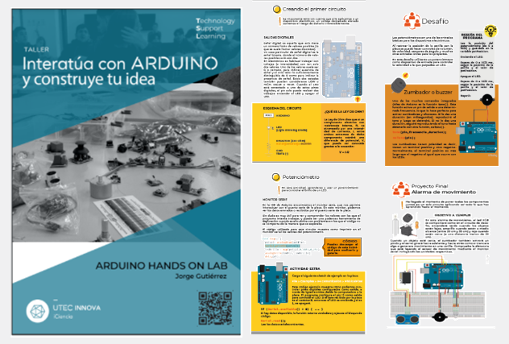
Interactúa con Arduino y construye tu idea
Metodología y herramientas de programación
Metodología hands-on:
Aprender haciendo, trabajo colaborativo..
Herramientas utilizadas.
IDE Arduino: Para participantes con experiencia en programación.
Visualino: Enfoque visual para principiantes.
Creamos nuestros recursos: Materiales y página web

Slide 6
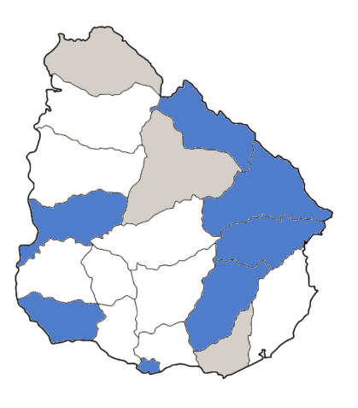
Interactúa con Arduino y construye tu idea
Resultados y evaluación
Impacto del taller:
28 Talleres realizados.
Más de 120 horas de instrucción.
750+ participantes beneficiados.
7 Departamentos.
Reconocimientos internacionales
Revista The Higher Education.
edConnect 2021.

Slide 7
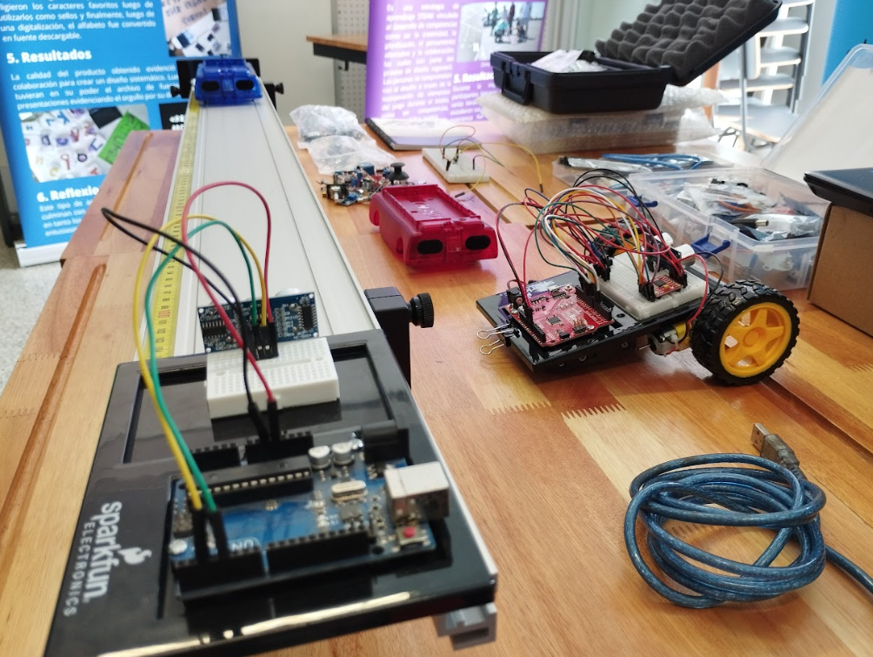
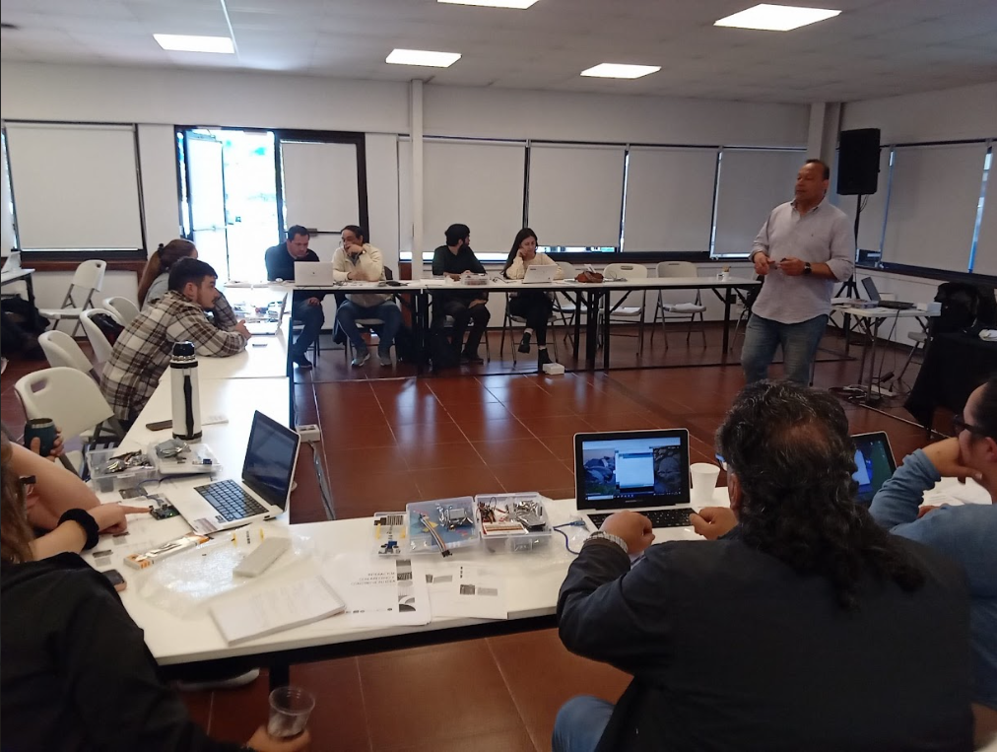
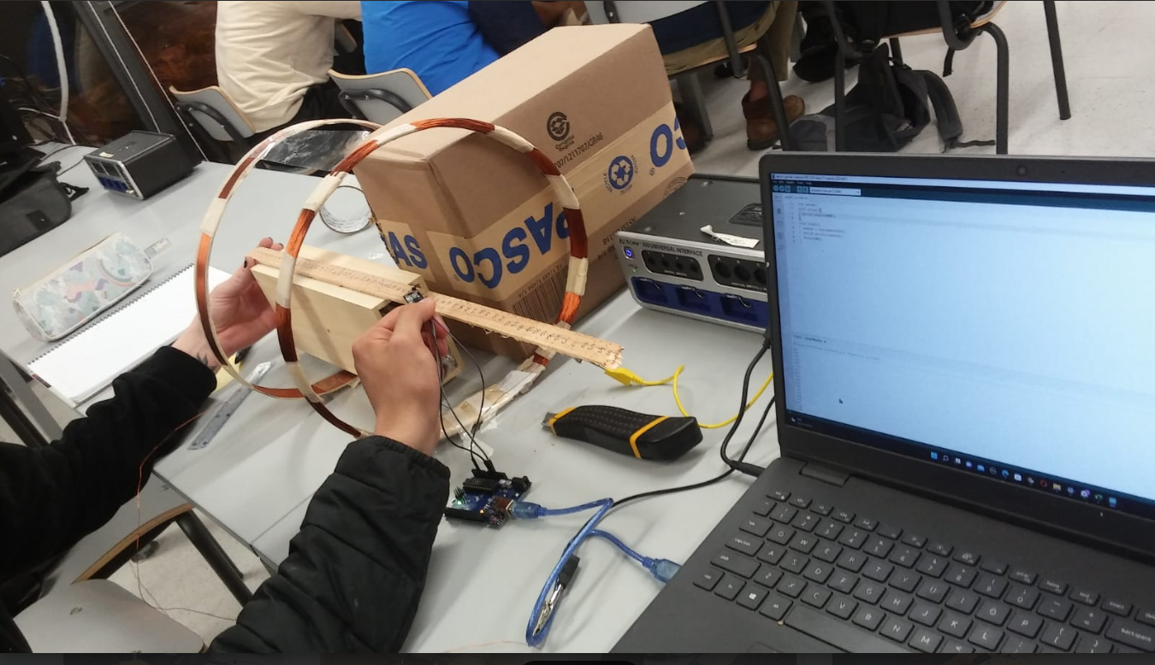
Interactúa con Arduino y construye tu idea
Conclusiones y desafíos futuros
Conclusiones:
Éxito en cerrar brechas tecnológicas.
Promoción de competencias STEM con perspectiva de género.
Metodología adaptada a diferentes niveles de conocimiento.
Desafíos futuros
Expansión geográfica.
Integración de áreas emergentes como IoT e IA.
Fortalecer alianzas internacionales.
Formación de docentes.

Slide 8
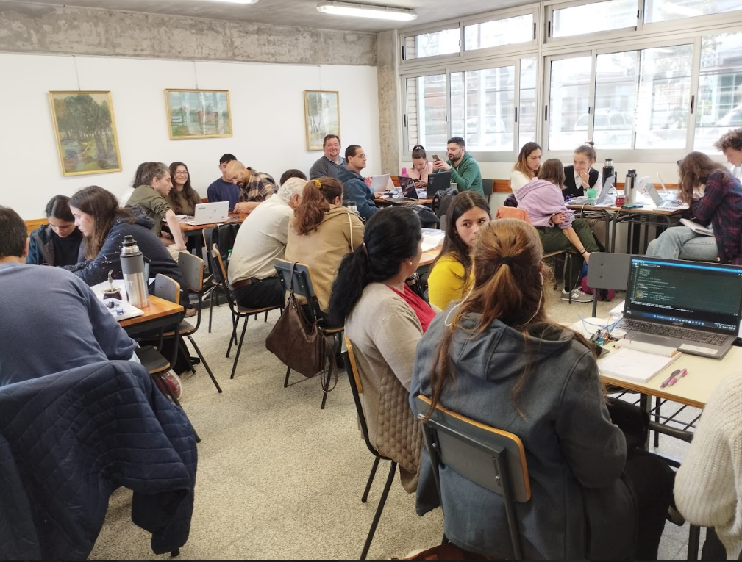
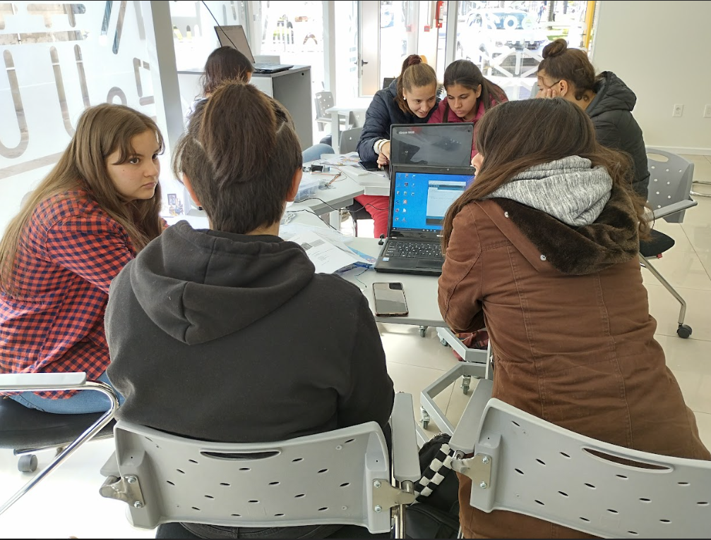
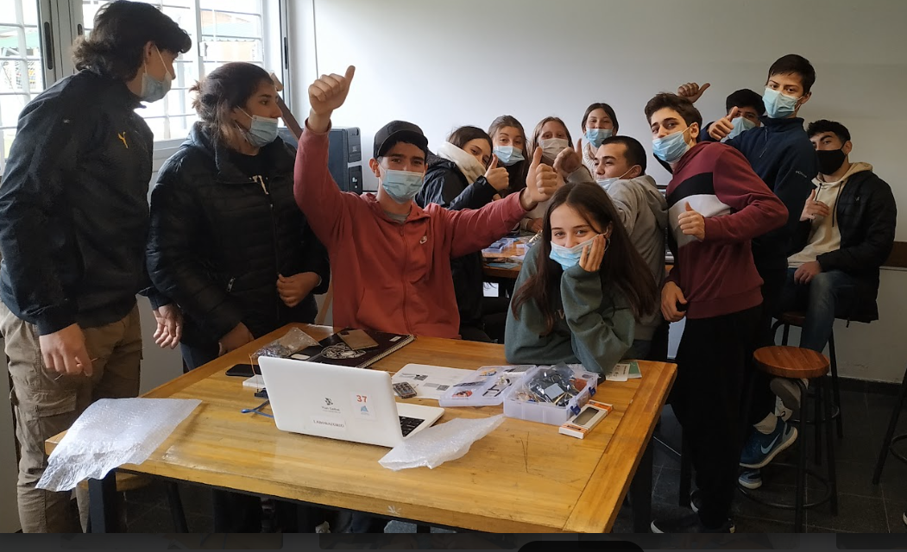
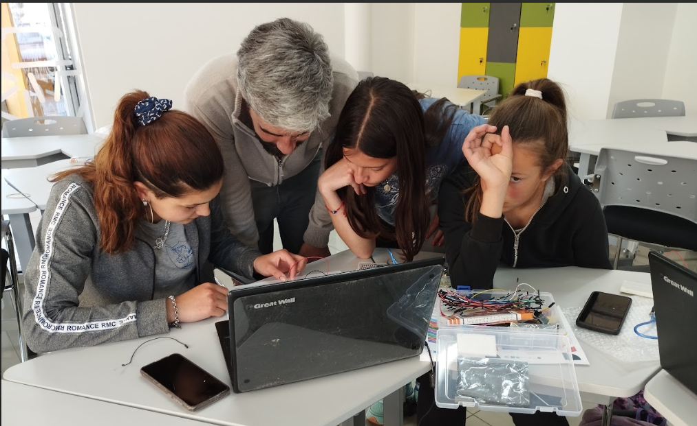
Interactúa con Arduino y construye tu idea
Si definimos el taller con palabras clave:
Experiencias hands-on, Proyectos colaborativos, Toma de decisiones en equipo, Microcontroladores Arduino, Educación STEM.

Slide 9
Interactúa con Arduino y construye tu idea
Agradecimientos
Gracias a las instituciones y personas que hicieron posible este proyecto:
Embajada de Estados Unidos, UTEC, MIT, UTEC Innova, Ingeniería en Mecatrónica y Cultura Científica.
Agradecemos a la Universidad Andrés Bello por brindarnos esta valiosa oportunidad de compartir nuestro trabajo en un espacio de aprendizaje e innovación.

Slide 10
Interactúa con Arduino y construye tu idea
Muchas gracias.
Jorge N. Gutiérrez
Jorge.gutiérrez@utec.edu.uy

